Slide 1
Aplikovaná kineziologie
Kineziologický rozbor
Mgr. Pavlína Bazalová

Slide 2
Struktura
Anamnéza = vstupní rozhovor
Aspekce = vyšetření pohledem
Vyšetření stoje
Vyšetření chůze
Specifické testy
Stanovení závěru → stanovení plánu
Notes:
Anamnéza je nějaký základ, od kterého je potřeba se odpíchnout. Dá mi základní informace o člověku, se kterým pracuji, proč za mnou přichází, jaké má cíle a omezení.
Spoecifické testy se budou lišit, podle toho s kým pracuji, proč přichází a také zda jsem trenér nebo fyzioterapeut.
Stanovení závěru a plánu by se nemělo oddalovat, je vhodné do rozhodování přivzát i toho člověka, kterého se to týká.

Slide 3
Úkol 1:
Ve skupině si podle zadaného čísla připravte konkrétní část anamnézy:
8 skupin – rozpočítat se
Co do této části patří?
Proč to tam patří?
Jak se na to budeme klienta ptát?
Rozdělení do skupiny
5-10 minut práce ve skupině
Práce – hromadně - na co jste ve skupině přišli?

Slide 4
Rozdělení:
Co do této části patří?
Proč to tam patří?
Jak se na to budeme klienta ptát?
Skupiny:
1, 5 – základní údaje, osobní a rodinná anamnéza
2, 6 – pracovní a sociální anamnéza, fyziologické funkce
3, 7 – sportovní a nutriční anamnéza
4, 8 – nynější onemocnění, momentální obtíže, cíl klienta

Slide 5
Anamnéza
Základní údaje
První dojem
OA
RA
PA a SA
SpA
NA
FF
NO, MO
Co klient od vás a spolupráce s Vámi očekává

Slide 6
Anamnéza = vstupní rozhovor
Výtěžnost anamnézy často stoupá se zkušeností
Utváří první vztah mezi Vámi a klientem
Nemusí se kompletně odehrát v prvním sezení – doptáváte se a anamnézu doplňujete postupně

Slide 7
Základní údaje
Jméno a příjmení (iniciály)
Pohlaví
Věk
Výška
Váha
Lateralita (HK, DK)

Slide 8
První dojem
Celkové ladění klienta
Držení těla v oblečení – bez korekce
Soběstačnost a samostatnost
Základní pohybové stereotypy, sebeobsluha

Slide 9
Osobní anamnéza
Nemoci
Úrazy
Operace
U dětí a ve vybraných případech i u dospělých – psychomotorický vývoj
Alergie (alergologický anamnéza = AA)
Součástí může být i farmakologická anamnéza = FA (nebo se uvádí zvlášť)
Gynekologická anamnéza
abusus
Notes:
Alergologická anamnéza – jaké alergie jsou pro mě důležité z pohledu tréninku, pohybové aktivity?
(jídlo, hmyz, tejpy nebo náplasti, masti i oleje, léky, prach, pyly, trávy ) – zase vědět proč?
Vědět co je to Anafylaktický šok – jak se řeší (epipen = adrenalin) – Jak to musím dohlídat z pohledu trenéra?
Gynekologická anamnéza – proč mě zajímá? Na co se ptám?
(menstruace – je / není (proč? Energetická nedostatečnost! + další), těhotenství, porody – komplikace, následky atd., klimakterium (osteoporóza)
Abusus – vše návykové – alkohol, kofein (tein), nikotin (ve všech podobách), drogy, kratom, potencionálně i steroidy apod.
Farmakologická anamnéza - kolikrát jenom k tomu, abychom se dozvěděli s čím vším se osoba léčí ☺
- ale minimálně z pohledu pohybové aktivity: léky na vysoký tlak (betablokátory), léky na bolest (proč, jaké, jak často), léky na ředění krve (bezpečnost) – proč?

Slide 10
Rodinná anamnéza
nemoci, příčiny úmrtí u blízkých pokrevních příbuzných - ->děti, sourozenci, rodiče, prarodiče
dědičná onemocnění, kardiovaskulární zátěž, DM, onkologická onemocnění, duševní poruchy,…
Výskyt potíží s pohybovým aparátem v rodině (častěji sklon k chronickému průběhu a recidivujícím obtížím)
Notes:
Dle okolností – ale někdy má smysl vědět i životní styl nejbližší rodiny, zvláště pak u dětí

Slide 11
Pracovní a sociální anamnéza
vzdělání a všechna dosavadní zaměstnání
pracovní zátěž (kancelářská x fyzicky náročná činnost)
délka pracovní doby
spokojenost v práci a doma
V závislosti na potížích i podrobnější sociální anamnéza

Slide 12
Sportovní anamnéza
Historie
typ sportu / druhy pohybové aktivity
Intenzita
Frekvence
Regenerace
náhodné trénovaní x plánování tréninku, periodizace

Slide 13
Nutriční anamnéza
Diety
Alternativní směry
Doplňky stravy
Vývoj váhy v průběhu času
Spokojenost s postavou, váhou

Slide 14
Fyziologické funkce
Spánek
Stres

Slide 15
Nynější onemocnění Momentální obtíže
Většinou důvod proč Vás klient vyhledal
Základní popis, průběh, délka trvání, charakter
Bolest
Co od Vás klient očekává?
Co je ochotný udělat pro to, aby došlo k nějaké změně?

Slide 16
Závěr anamnézy
Shrnutí nejdůležitějších bodů
Vytvoření primární hypotézy – příčina obtíží

Slide 17
Úkol 2:
Vytvořte ve skupině anamnestický dotazník
Představa: potřebuji zjistit anamnestické údaje od větší skupiny lidí a nemám prostor řešit individuálně.
1, 5 – anamnestický dotazník - děti předškoláci + 1. stupeň
2, 6 – dotazník – 2. stupeň + gymnasium
3, 7 – dotazník – dospělí
4, 8 – dotazník – senioři
Po vytvoření:
Krátce odprezentovat
Nahrát do odevzdávárny (bude otevřená a dostupná všem)

Slide 18
Aspekce
Video: http://odbornaskripta.cz/fyzioterapie/vysetrovaci-metody/kap04.html
Komplexní (povšechná aspekce) x Cílená aspekce
Kromě podrobnějšího popisu hodnotíme také:
Celkovou konstituci pacienta
Celkovou svalovou kondici s ohledem na konstituci
Celkový pohybový klid či aktivita v klidovém stoji
Vyšetření korigovaného x nekorigovaného stoje

Slide 19
Pohled zepředu
Hlava – vzpřímené postavení (rotace, úklon), předsun brady
Symetrie šíje, ramen, klíčních kostí
Postavení HK – protrakce ramen, knoflíková ramena (protrakce + vnitřní rotace humeru), natočení loketních jamek, pozice dlaní
Tvar a postavení hrudníku + symetrie (M - prsní bradavky)
Tajle, thorakobrachiální trojúhleníky
Kontura břišních svalů + postavení pupku
Pánev - postavení, symetrie (může se jevit jako sešikmená, shift pánve)
Kontura a symetrie stehen – trofika svalů
Kolena - postavení (valgozita, varozita) + postavení čéšky (šilhavé, rozbíhavé)
Kontura a symetrie bérců
Postavení hlezenních kloubů - valgozita x varozita
Postavení chodidel a prstců - kladívkové prsty, hallux valgus, příčná a podélná klenba

Slide 20
Pohled zboku
Hlava - předsun
Páteř - zhodnocení křivek (hyperlordóza, hyperkyfóza, prohloubené křivky, aplanace)
Protrakce ramen, postavení HK
Prominence břišní stěny
Postavení pánve - anteverzní, retroverzní
Kontura a symetrie svaly dolní končetiny
Kolena - postavení (rekurvace kolen)
Postavení chodidel

Slide 21
Pohled zezadu
Hlava – rotace, úklon
Symetrie šíje a ramen
Postavení lopatek – symetrie, popis pozice, scapula pseudoalata/alata
Tajle, thorakobrachiální trojúhleníky
Hrudník - postavení, tvar + oblast úponu bránice
Pánev - symetrie, postavení
Symetrie a tvar hýžďových svalů - intergluteální a infragluteální rýha
Postavení kolen – valgozita, varozita + rýhy v podkolenní jamce
Symetrie a kontury svalů lýtka
Postavení hlezenních kloubů
Postavení patní kosti a chodidla

Slide 22
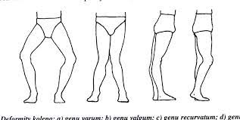
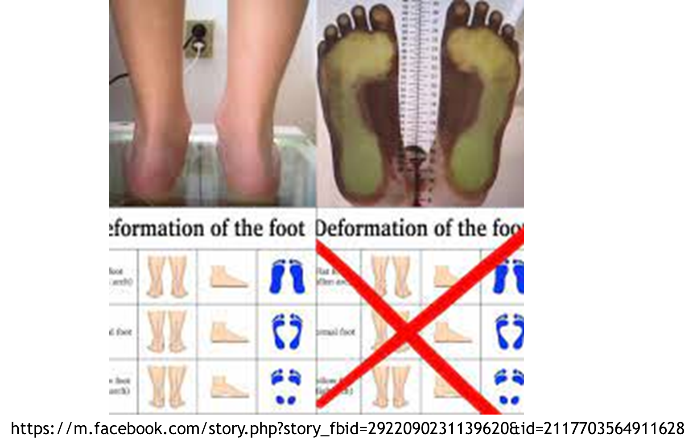
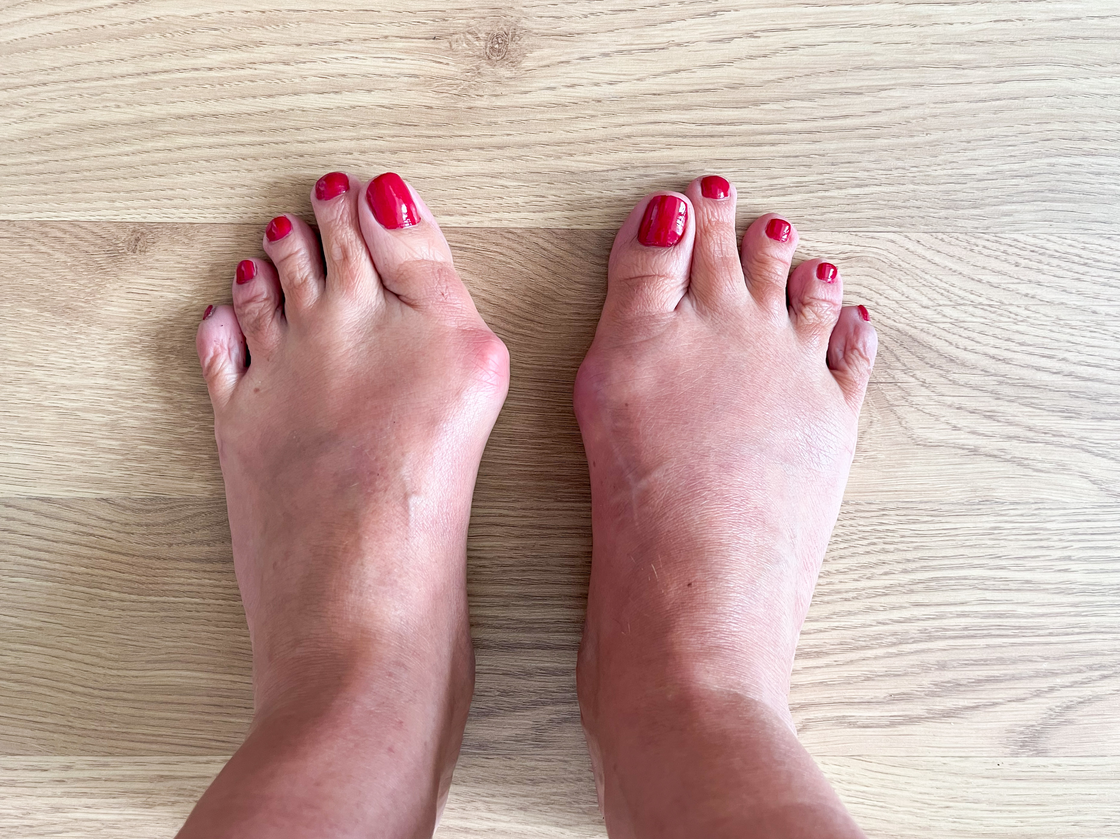
Převzato z: Rozkydal - 04-osove-deformity-dolni-koncetiny
https://www.bosonozka.cz/zdravi/halux-valgus-co-ho-zpusobuje/

Slide 23
Převzato z: Materiály ke kurzu DNS A

Slide 24
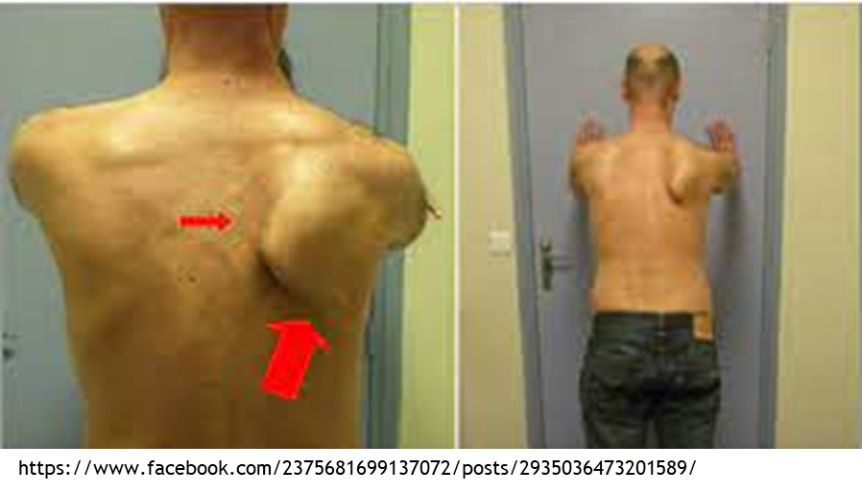
https://fyzio-petra.cz/rozpoznat-u-svych-deti-vadne-drzeni-tela/

Slide 25
Záznam aspekce
Záznam – grafické znázornění s poznámkami
Zápis odchylek od normy

Slide 28
Převzato z: BP - Diagnostika a korekce svalových
dysbalancí u silničního cyklisty
Hoffmanová, 2006

Slide 29
Převzato z: BP – Možnost fyzioterapie u idiopatické skoliózy v období adolescence, Holečková 2022

Slide 30
Převzato z: Chytilová, 2018 -Vztah technického provedení forehandu a nejčastějších potíží v tenise

Slide 31
Převzato z: Chytilová, 2018 -Vztah technického provedení forehandu a nejčastějších potíží v tenise

Slide 32
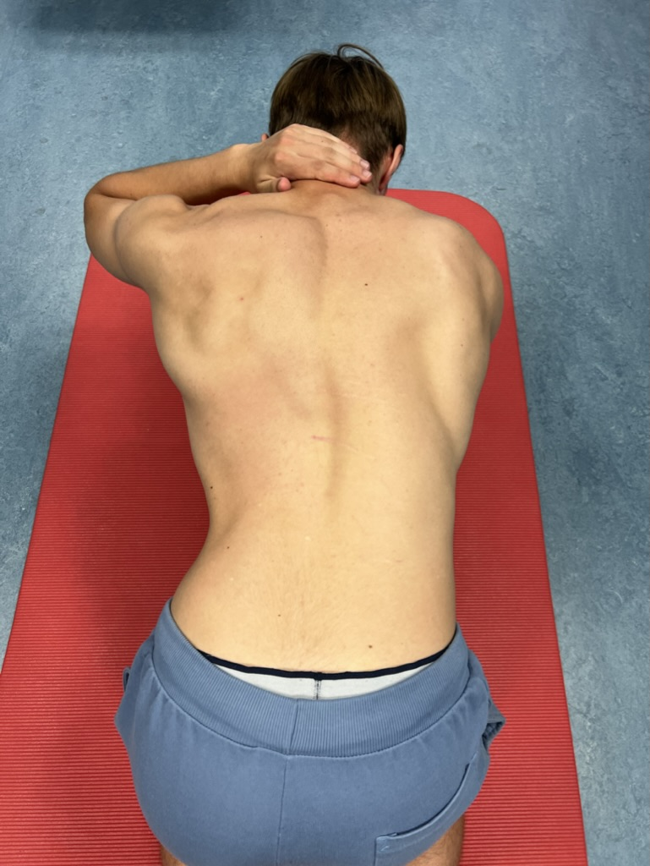
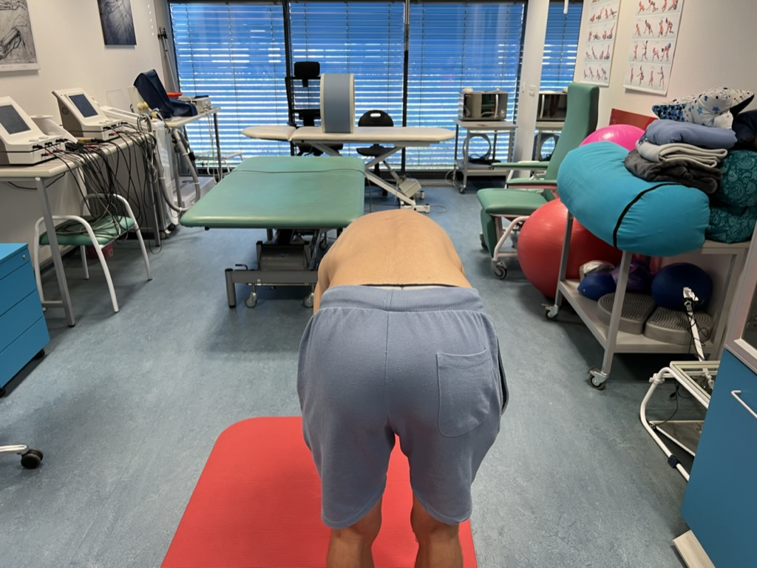
Zdroj: vlastní

Slide 33
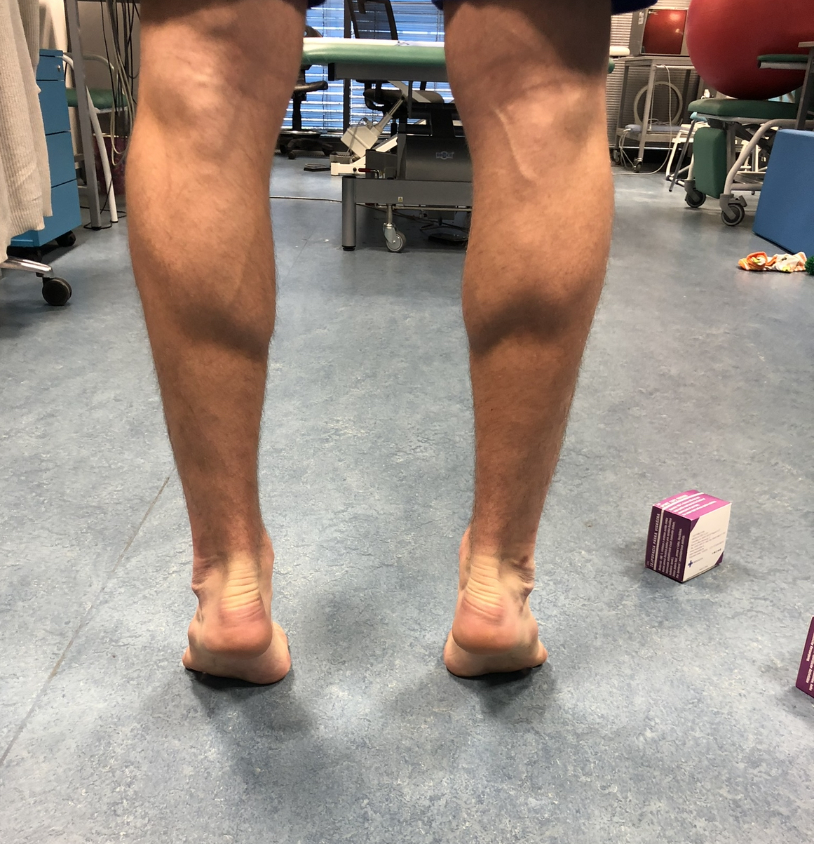
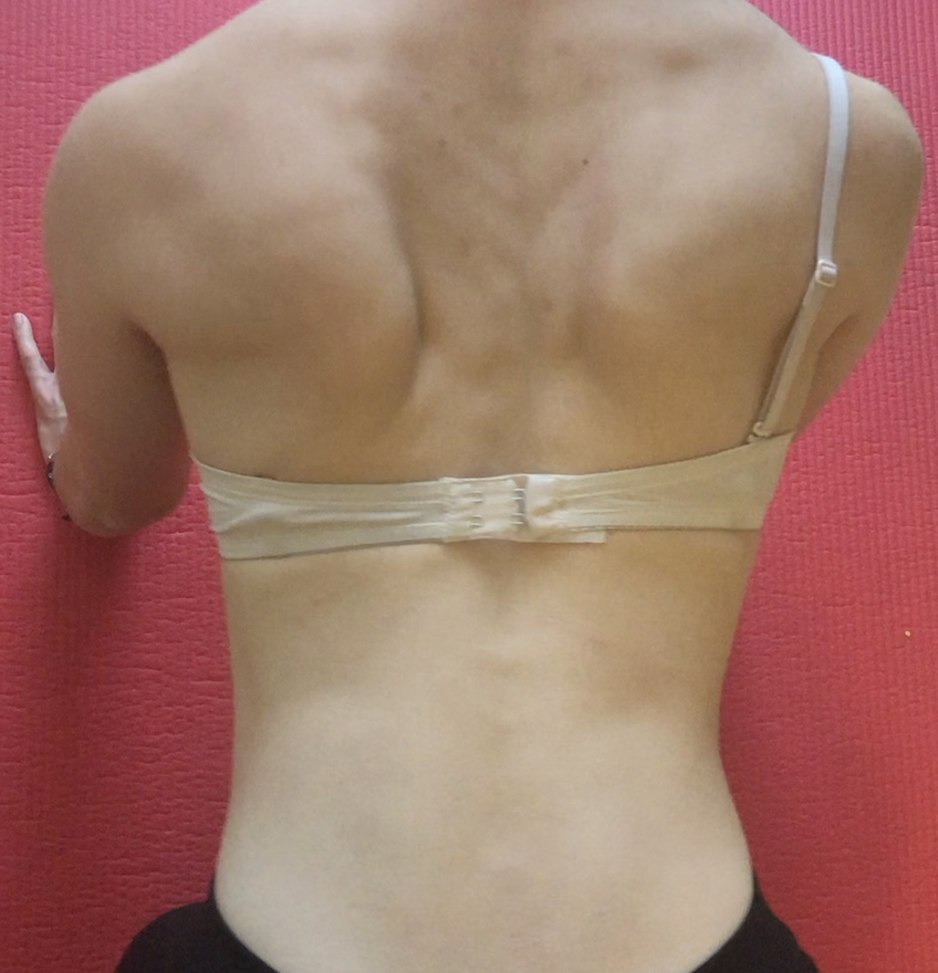
Zdroj: vlastní

Slide 34
Vyšetření olovnicí
Vyšetření olovnicí zezadu
Hodnotíme osové postavení páteře. Olovnice spuštěná ze záhlaví se v ideálním případě dotýká vrcholu hrudní kyfózy, prochází intergluteální rýhou a dopadá mezi paty. Neprochází-li olovnice intergluteální rýhou, skoliotickou odchylku označujeme jako dekompenzaci vpravo či vlevo.
Měřením zpředu se hodnotí:
osové postavení trupu. Olovnice spuštěná od proc. xiphoideus se kryje s pupkem, břicho se maximálně dotýká olovnice (neprominuje). Olovnice má dopadat mezi špičky nohou.
Měřením z boku se hodnotí:
osové postavení těla. Olovnice je spuštěná od prodloužení zevního zvukovodu. Má procházet středem ramenního a kyčelního kloubu a dopadat 1–2 cm před zevní kotník. V této poloze se měří i hloubka zakřivení páteře. Fyziologická hloubka krční lordózy u dospělého jedince je nejvýše do 2,5 cm, u bederní lordózy do 4 cm.

Slide 35
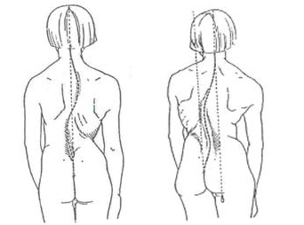
Hodnocení postavení páteře podle olovnice-kompenzovaná a dekompenzovaná skolióza (Haladová, Nechvátalová 1997)
Hodnocení postavy z boku (Haladová, Nechvátalová 1997)

Slide 36
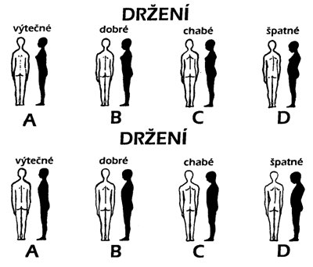
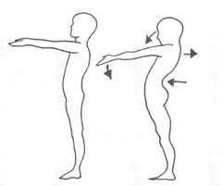
Hodnocení držení těla dle Kleina, Thomase a Mayera (Haladová, Nechvátalová, 1997)
Hodnocení posturálního stereotypu dle Mathiase (Haladová, Nechvátalová 1997)

Slide 37
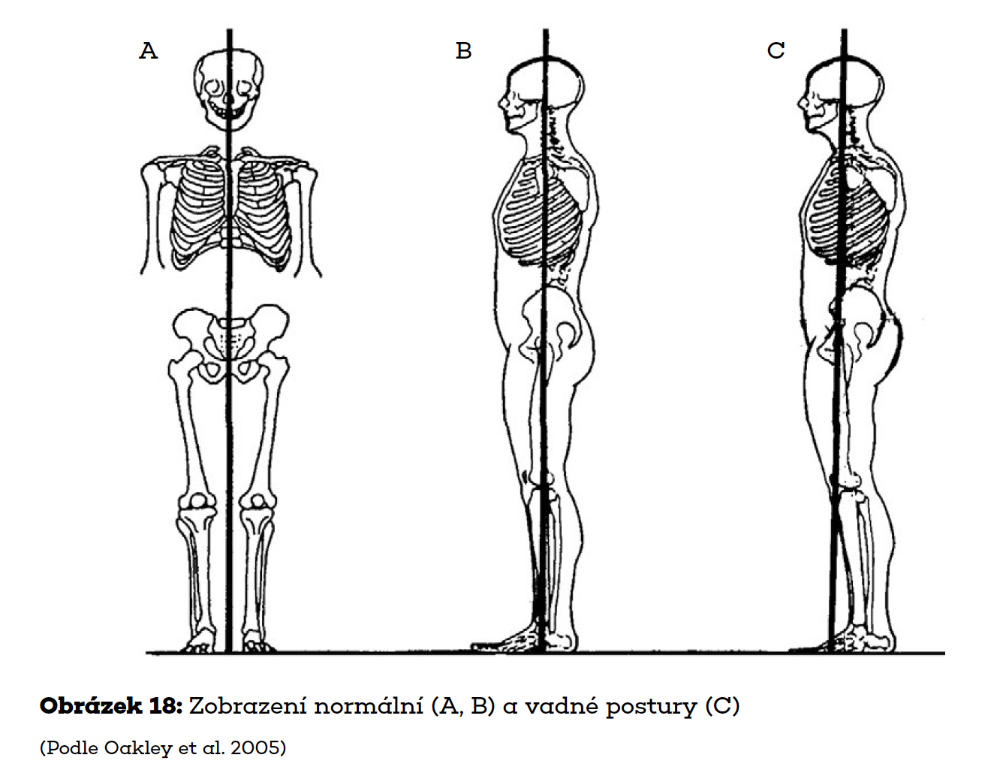

Slide 38
Diskuze
Rozdělení následujících témat: (1-4)
1) Ideální postura existuje a jsme schopni ji definovat.
2) Ideální postura neexistuje a nedá se definovat.
3) Neoptimální postura je spojena s probíhající nebo hrozící bolestí pohybového aparátu.
4) Neoptimální postura není spojena s probíhající nebo hrozící bolestí pohybového aparátu.
Skupiny – cílem je obhájit daný názor – najít relevantní zdroje – úvodní slovo a následná (slušná diskuze s protistranou

Slide 39
Jaké faktory mohou posturu/ diagnostiku pohybu ovlivnit?

Slide 40
Jaké faktory mohou posturu/ diagnostiku pohybu ovlivnit?
Vnější:
Sociální
Pracovní
Pohybová aktivita, sport
Vnitřní:
Psychologické
Biomechanické / antropomotorické
Fyziologické

Slide 41
Jaké faktory mohou posturu/ diagnostiku pohybu ovlivnit?
Vnější:
Sociální, kulturní vlivy
Pracovní
Pohybová aktivita, sport
Vnitřní:
Psychologické
Biomechanické / antropomotorické
Fyziologické
Časová proměnlivost výsledků
Stoj jako kvazi statická pozice a jeho proměnlivost

Slide 42
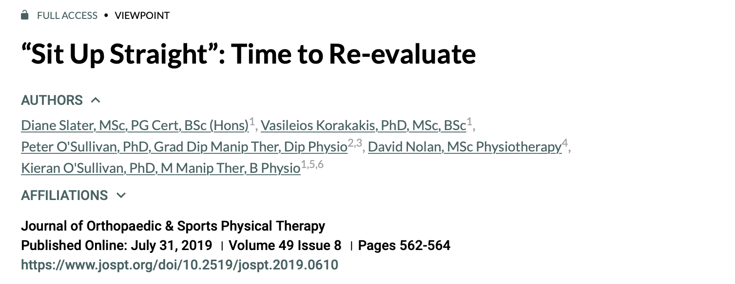

Slide 43
Co se jeví jako efektivní?
Vyhnout se unáhleným závěrům na základě aspekčního vyšetření – „součást skládačky“
Anamnéza – zjištění nálady, stresu, pohybových zvyklostní a vztahu k pohybu, pracovního zatížení, spánku, bolest a další…
Doplnění o další vyšetření – síla v konkrétním pohybu / síla svalu (vždy se na segment dívat, jako na celek), mobilita, svalové napětí,…

Slide 44
Chůze
Symetrie kroku, délka kroku
Tempo
Souhyb horních končetin
Kontrarotace trupu – fixační bod
Pohyb pánve
Dopad, odraz
Hodnocení poslechem
Ideální: videonahrávka s možností zpomalení záznamu
Objektivní: přístrojové analýzy chůze (dokážeme rozpracovat jednotlivé fáze kroku)
Modifikace chůze: https://www.youtube.com/watch?v=a60SpND-LkI

Slide 46
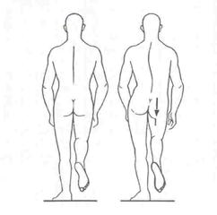
Stoj na 1 DK = Trendelenburg – Duchennův příznak
Trendelenburgova zkouška
informuje o stabilizaci pánve pomocí abduktorů kyčelního kloubu stojné dolní končetiny. Zkouška je pozitivní, pokud pánev poklesne na straně pokrčené (zvednuté) DK.
Pozitivní Duchennův příznak
výrazný kompenzační úklon na kontralaterální stranu testované DK) Postup: stoj na 1 DKK, flexe 90st. v kolenním i kyčelním kloubu
Pozitivní Trendelenburg – Duchenova zkouška (Haladová, Nechvátalová 1997)

Slide 47
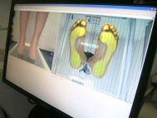
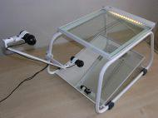
Přístrojová diagnostika
Podoskop / PodoCam
Plantogram
Dynamická plantografie – Emed, Footscan, Zebris, Pedar
Kinematická analýza
https://www.spektrumzdravi.cz/zdravi-a-krasa/vysetreni-plochonozi-na-podoskopu-1

Slide 48
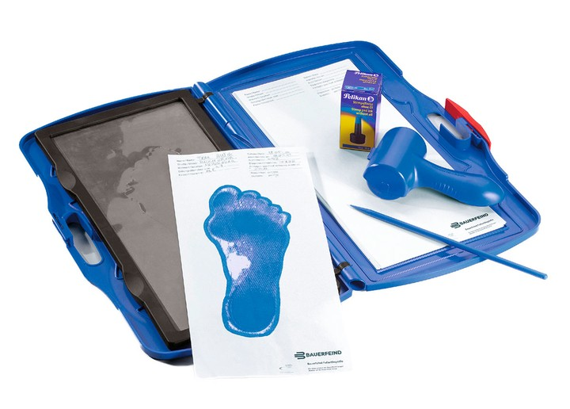
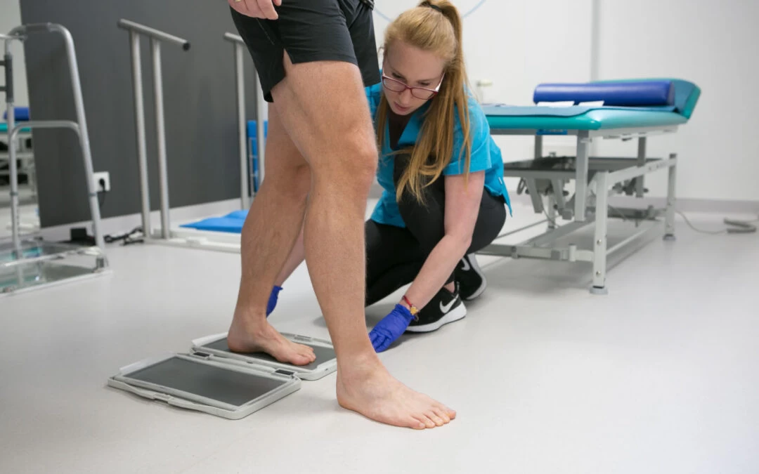
Přístrojová diagnostika
https://www.sanomed.cz/bauerfeind-pedoprint-plantograf-diagnostika-nohy
https://www.researchgate.net/publication/281316720_The_impact_of_obesity_on_foot_morphology_in_women_aged_48_years_or_older/figures?lo=1
https://ortomedicum.pl/plantograf-element-komputerowego-badania-stop/

Slide 49
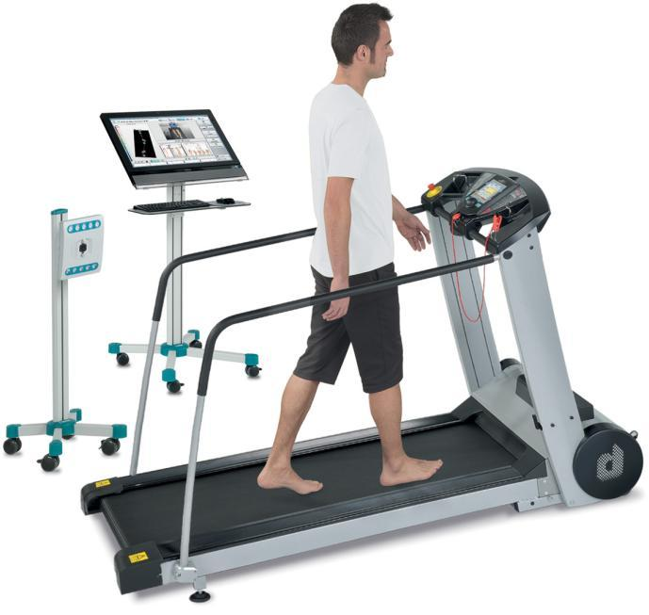
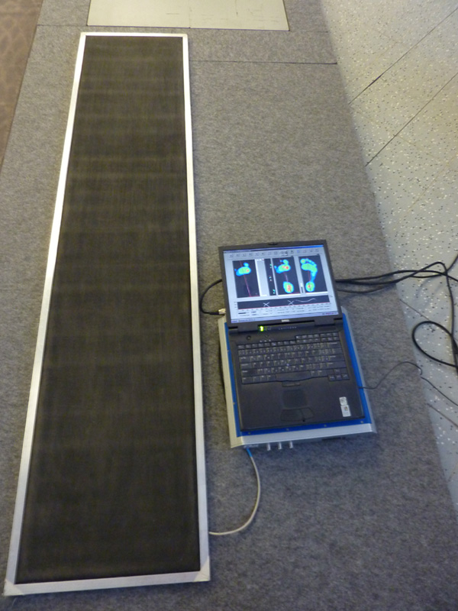
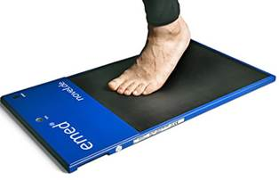
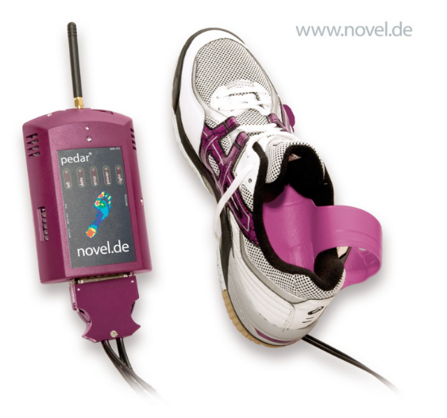
Přístrojová diagnostika
https://www.fsps.muni.cz/diagnostikavykonu/okruhy/emed/
https://docplayer.cz/107218429-Fyzioterapeuticke-postupy-u-pacientu-po-urazech-hlezenniho-kloubu-physioterapist-s-procedures-in-patients-after-ankle-injuries.html
http://www.biomechanikapohybu.upol.cz/net/index.php/dynamicka-plantografie/o-metod/62-plantografie
https://www.fsps.muni.cz/emuni/data/reader/book-36/05.html

Slide 50
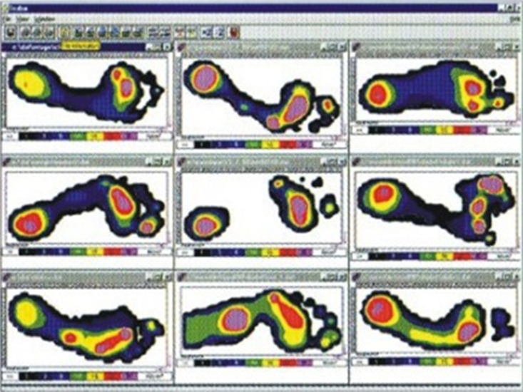
Přístrojová diagnostika
https://is.muni.cz/el/1451/jaro2014/bk2053/um/lidska_noha/pages/dynamicka-plantografie.html
http://www.novelelectronics.de/novelcontent/home-novel/47-products-systems-novel-emed

Slide 51
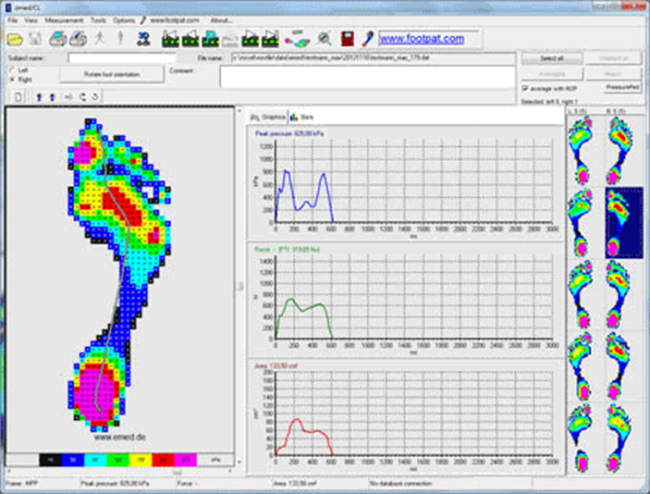
Přístrojová diagnostika
Tlak
COP
Celková síla
% času v jednotlivých fázích kroku – heel strike, mid stand, foot flat, propulsion
% contact - % času na určitou oblast chodidla
Síla
Kontaktní plocha
Rozměry a délky
Osa chodidla
Úhel chodidla
Foot arch index
http://www.novelelectronics.de/novelcontent/home-novel/47-products-systems-novel-emed

Slide 52
Přístrojová diagnostika
Převzato z: Diplomová práce – Hlavoňová 2020 -Vliv ročního nošení barefoot obuvi na kinematické a kinetické parametry dolních
končetin při chůzi
http://www.biomechanikapohybu.upol.cz/net/index.php/poloka-menu-2/o-metod

Slide 53
Pánev
Z kineziologického hlediska křižovatka pro generalizaci funkčních poruch pohybového systému
Ovlivňuje statiku a částečně i dynamiku páteře
Palpační vyšetření pánve
Palpace krist (kraniální okraj cristae iliacae)
Palpace spin – horní spiny – zepředu a zezadu
Spina iliaca posterior superior – SIPS
Spina iliaca anterior superior – SIAS
https://www.youtube.com/watch?v=Wl5HT1S3tYo

Slide 54
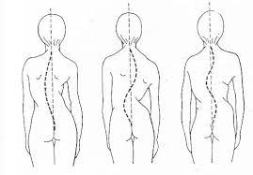
Pánev - vyšetření
Aspekce
Michaelisova routa
Th-B trojúhelníky a tajle
Vertikální osa sakra – intergluteální ráha
Spiny a cristy
Palpace
Sagitální rovina: anteverze x retroverze
Transverzální rovina: rotace pánve
Šikmá pánev – shift pánve
Torze pánve
https://dspace.cuni.cz/bitstream/handle/20.500.11956/30835/130005592.pdf?sequence=1&isAllowed=y

Slide 55
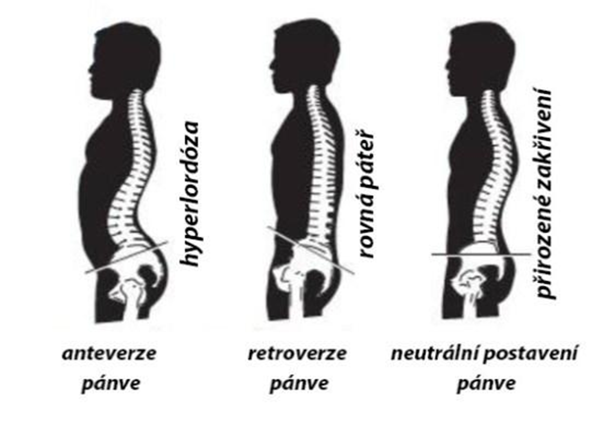
Pánev – nález
Primární hyperlordóza
Sekundární hyperlordóza
https://docplayer.cz/196155183-Vybrane-diagnosticke-postupy-v-prubehu-rocniho-makrocyklu-prokazujici-asymetrie-u-hracu-florbalu.html

Slide 56
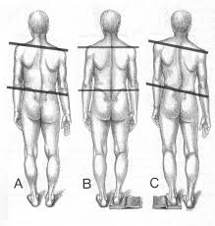
Pánev – nález
ŠIKMÁ PÁNEV
Všechny tři palpované struktury jedné strany jsou níže než na druhé straně
Sešikmení pánve doleva – vlevo jsou struktury níže
Příčiny
Strukturální: nestejná délka DK
Funkční: hypertonus svalů, který vyvolá funkční zkrat DK
adduktory KYK,
M. quadratus lumborum
M. iliopsoas
M. piriformis
https://is.muni.cz/el/1451/podzim2018/np2404/Aspekce_I..pdf

Slide 57
Pánev – nález
ŠIKMÁ PÁNEV
Diff. Diagnostika
Výška gluteálních rýh
Výška podkolenních jamek
Výška vnitřních kotníků
Vyšetření sedu
Vyšetření stoje na zevních hranách
https://is.muni.cz/el/1451/podzim2018/np2404/Aspekce_I..pdf

Slide 58
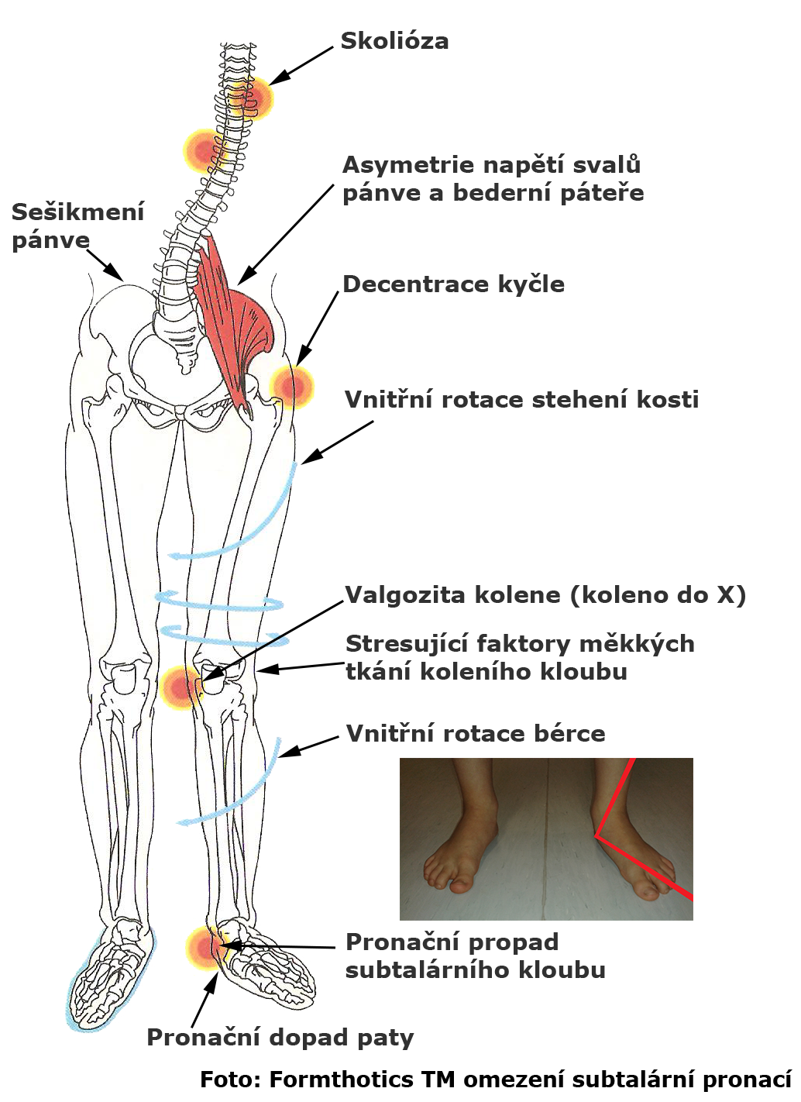
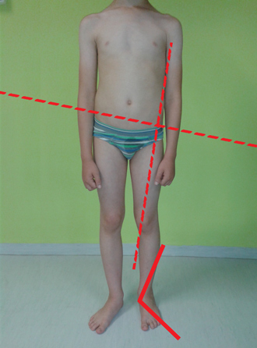
https://www.fyzioterapeut.com/noha-ve-vztahu-k-lidskemu-trupu

Slide 59
Šikmá pánev - autokompenzace
Laterární shift pánve (na stranu vyšší spiny)
Skoliotické držení

Slide 60
Pánev – nález
ROTACE PÁNVE
Jedna polovina pánve více vzadu, než ta druhá
Rotace pánve vpravo – pravá polovina více vzadu
Etiologie:
Strukturální – vývojová anomálie
Funkční – asymetrie svalového tonu
(hypertonus – m. piriformis, m. iliopsoas x hypotonus – m. gluteus maximus)
TORZE PÁNVE
vzniká tím, že obě pánevní kosti protisměrně rotují, takže spojnice zadních a předních spin nejsou rovnoběžné

Slide 61
Hodnocení délky DKK
Délky dolní končetiny
 | proximální bod | distální bod
funkční (relativní) délka dolní končetiny | spina iliaca anterior superior | malleolus medialis
anatomická délka dolní končetiny | trochanter major | malleolus lateralis
délka dolní končetiny při asymetrii pánve | umbilicus | malleolus medialis
délka stehna | trochanter major | štěrbina kolenního kloubu
délka bérce | štěrbina kolenního kloubu | malleolus lateralis
noha | pata | nejdelší prst
Orientačně: hodnocení v leže na břiše

Slide 62
Pohybové stereotypy podle Jandy
Popsáno podle:
JANDA, Vladimír. Svalové funkční testy. Praha: Grada, 2004. ISBN 80-247-0722-5.
HALADOVÁ, Eva a Ludmila NECHVÁTALOVÁ. Vyšetřovací metody hybného systému. Vyd. 2. nezm. Brno: Národní centrum ošetřovatelství a nelékařských zdravotnických oborů, 2003. ISBN 80-7013-393-7.)

Slide 63
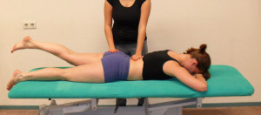
Extenze v kyčelním kloubu
Zapojené svaly: m.gluteus maximus, ischiokrurální svaly, paravertebrální zádové svaly => sledujeme stupeň jejich aktivace a koordinace
Poloha: Vyšetřovaná osoba leží na břiše, hlavu má opřenou o čelo, horní končetiny volně podél těla, chodidla mimo lehátko a provede pomalou extenzi v kyčelním kloubu – zvedne dolní končetinu od lehátka, kolenní kloub v nulovém postavení
Ideální časová posloupnost: m.gluteus maximus, ischiokrurální svaly, kontralatelární paravertebrální svaly bederní páteře, homolaterální paravertebrální svaly bederní páteře, dále se aktivační vlna šíří do segmentů hrudní páteře
http://coretraining.cz/2017/04/diagnosticke-myty-a-otazniky-1-cast-test-extenze-v-kycelnim-kloubu/

Slide 64
Extenze v kyčelním kloubu
Nejčastější přestavby hybného stereotypu:
m.gluteus maximus se zapojuje pozdě nebo vůbec => jako první se aktivují ischiokrurální svaly
jako první se zapojují homoaterální paravertebrální svaly -> porucha stabilizace LS přechodu
vyšetřovaný provádí souhyby – zevní rotaci nebo abdukci v kyčelním kloubu vyšetřované dolní končetiny
Při poruše stabilizace páteře se jako první zapínají vzpřimovače v hrudní páteři a vlna se šíří kaudálně (směrem z hrudní do bederní páteře)
při patologických stereotypech dochází k hyperaktivitě svalů ramenního pletence (horní oddíl trapézu)

Slide 65
Abdukce v kyčelním kloubu
Zapojení svalů: m. gluteus medius, m. tensor fascie latea
Poloha: Vyšetřovaná osoba leží na boku a provede abdukci vrchní dolní končetiny.
Norma: čistá abdukce ve frontální rovině a rovnováha mezi aktivací m. GMe a m. TFL (nebo aktivita m. GMe je větší)
Nejčastější přestavby hybného stereotypu:
při útlumu m. GMe. je v převaze TFL, m. iliopsoas, m. rectus femoris tj. není čistá abdukce, ale zevní rotace a flexe v kyčelním kloubu
převaha m. quadratus lumborum + další dorzální svaly, pohyb začíná elevací pánve, m.GMe a m. GMi jsou v útlumu → abdukce pokračuje většinou mechanismem TFL (tensorový mechanismus abdukce)

Slide 66
Flexe trupu
Zapojení svalů: Porovnáváme aktivitu a koaktivitu břišních svalů a flexorů kyčelního kloubu (m. iliopsoas). Narušení rovnováhy v této oblasti může značit poruchu statiky i kinetiky mezi páteří, pánví a kyčelním kloubem. Břišní svaly fungují jako flexory jednotlivých segmentů páteře -> nemají přímo vliv na flexi v kyčelním kloubu.
Poloha: Vyšetřovaný leží na zádech -> dolní končetiny jsou v nulovém postavení v kyčelním kloubu i kolenním kloubu, nohy volné. Vyšetřovaný se snaží o pomalou a obloukovitou flexi trupu.
Norma:
Pohledem nebo palpací se určuje okamžik, kdy dochází ke kontrakci m. iliopsoas
Posuzujeme rozvíjení lumbálních segmentů páteře
Osoba se posadí obloukovitým předklonem bez souhybu DKK.

Slide 67
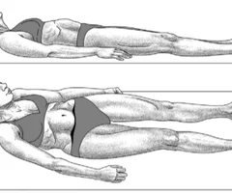
Flexe trupu
Nejčastější přestavby pohybového stereotypu:
Není schopen se posadit bez elevace dolních končetin (flexe v kyčelním kloubu), nebo není schopný posazení vůbec
Nedochází k obloukovité flexi – pohyb bederní páteře jako celek, bez rozvíjení v jednotlivých segmentech – až paradoxní zapojení paravertebrálních svalů (paravertebrální svaly -> extenzory segmentů páteře)
https://quizlet.com/550859047/testy-dle-kolare-flash-cards/

Slide 68
Flexe šíje
Zapojení svalů: mm. scaleni, m. sternocleidomastoideus
Poloha: Vyšetřovaná osoba leží na zádech (dolní končetiny jsou natažené) a provádí flexi šíje
Norma: Pohyb je zajišťován hlubokými flexory šíje a to hlavně mm. scaleni -> obloukovitá flexe – nedochází k předsunu hlavy. Jestliže má vyšetřovaný snahu flektovat šíji předsunem, svědčí to pro převahu m. sternocleidomastoideus, je-li přítomná rotace pak k jednostranné akci.
Patologický stereotyp: Dochází k předsunu hlavy – převaha m. SCM, pokud dochází i k rotaci hlavy, svědčí to o jednostranné převaze m. SCM. Tento typ stereotypu může vést k přetížení cervikothorakálního a cervikokraniálního přechodu. Dále může docházet k protrakci ramenních kloubů, ke kraniální synkinéze hrudníku a klíčních kostí, může se objevit břišní diastáza, žebra se pohybují laterálně.
Varianta: Otestovat výdrž v konečné pozici.

Slide 69
Abdukce v ramenním kloubu
Sledujeme hlavně souhru těchto svalů: m. deltoideus, horní vlákna m. trapezius, dolní fixátory lopatky.
Poloha: Vyšetřovaná osoba sedí nebo stojí, vyšetřující stojí za danou osobou. Vyšetřovaná osoba provede aktivní abdukci v ramenním kloubu do plného rozsahu.
Norma: pohyb začíná m. deltoideus (spolu s m. supraspinatus), aktivace horních vláken m. trapezius působí pouze stabilizačně
Nejčastější přestavby pohybového stereotypu:
pohyb začíná elevací celého pletence ramenního => nedostatečná stabilizace lopatky (neadekvátní humeroskapulární rytmus) (kromě elevace je často pozorovatelná i rotace zevního úhlu lopatky)
pohyb začíná úklonem trupu => aktivací m. quadratus lumborum. Stoupají nároky na stabilizační funkci páteře a dá se předpokládat její přetížení.

Slide 70
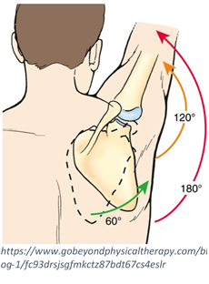
ABD v RAK - poznámky
Humeroskapulární rytmus
Aby mohlo dojít k plné flexi a abdukci v ramenním kloubu, musí dojít k rotaci lopatky. Celkový poměr pohybu je 2:1, tedy při 180°abdukci připadá 120°na glenohumerální skloubení a 60° na thorakoskapulární skloubení. V první fázi abdukce (0-30°) je pohyb lopatky minimální, dochází k její stabilizaci. V druhé fázi (30°- 150°) dochází k rotaci lopatky. V třetí fázi abdukce (150°- 180°) je poměr pohybů v daných segmentech až 5:4, 5° v glenohumerálním kloubu na 4° v thorakoskapulárním kloubu.

Slide 71
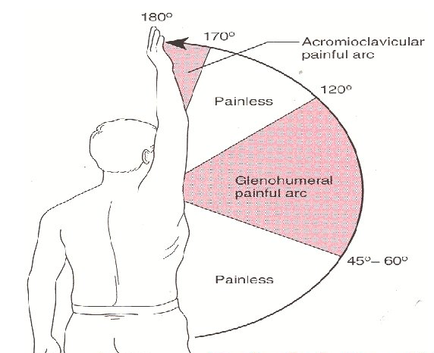
ABD v RAK - poznámky
170°-180° - AC kloub
60°-120° - rotátorová manžeta
30°-60° - subakromiální burza
Do 30° - m. supraspinatus
https://slidetodoc.com/scapular-taping-for-subacromial-impingement-in-overhead-athletes/ (upraveno)

Slide 72
Klik
zapojení svalů: test pro hodnocení kvality stabilizátorů lopatek – především m. serratus anterior
poloha: leh na břiše, čelo na podložce, dlaně mírně před rameny
provedení: zvednutí se do vzporu -> návrat zpět na podložku
norma: udržení fyziologické křivky páteře a adekvátní stabilizace lopatek
patologie – „odlepení“ lopatek od hrudníku -> scapula pseudoalata -> poukazuje na insuficientní funkci m. serratus anterior

Slide 73
Děkuji za pozornost

Slide 74
Zdroje:
HALADOVÁ, Eva a Ludmila NECHVÁTALOVÁ. Vyšetřovací metody hybného systému. 2. vydání. Brno : Národní centrum ošetřovatelství a nelékařských zdravotnických oborů, 2008. ISBN 80-7013-393-7.
GROSS, Jeffrey M a Joseph FETTO. Vyšetření pohybového aparátu : překlad druhého anglického vydání. 1. vydání. Praha : Triton, 2005. ISBN 80-7254-720-8.
JANDA, Vladimír. Svalové funkční testy. Praha: Grada, 2004. ISBN 80-247-0722-5.
HALADOVÁ, Eva a Ludmila NECHVÁTALOVÁ. Vyšetřovací metody hybného systému. Vyd. 2. nezm. Brno: Národní centrum ošetřovatelství a nelékařských zdravotnických oborů, 2003. ISBN 80-7013-393-7.)
Kolář (2009) – Rehabilitace v klinické praxi
Poděbradská (2021) Komplexní kineziologický rozbor

Slide 75
How do we stand? https://pubmed.ncbi.nlm.nih.gov/28683929/
The Relationship Between Asymmetry and Athletic Performance: A Critical Review - PMID: 29742749, DOI: 10.1519/JSC.0000000000002608
https://www.sciencedirect.com/science/article/pii/S0161475406000911
https://www.scopus.com/record/display.uri?eid=2-s2.0-0002294107&origin=inward&txGid=288289f8dd2a5b3e5ef88beecf5d2d78
https://www.jospt.org/doi/full/10.2519/jospt.2011.3684

